Slide 1


TRIFAZNA NAPETOST
ŠOLSKI CENTER PTUJ
Poklicna in tehniška Elektro šola

Slide 2
Trifazna električna energija
Je pogosta metoda izmeničnega toka in prenosa električne energije. To je vrsta
Polifaznega sistema , ki je najbolj običajen način, porazdelitve električnih omrežij po vsem svetu. Uporablja se tudi za pogon velikih motorjev in druge velike obremenitve. Sam Trifazni sistem je na splošno bolj ekonomičen kot drugi, saj porabi manj materiala za prenos električne energije, kot enakovreden enofazni ali dvofazni sistemi na isti napetost.

Slide 3
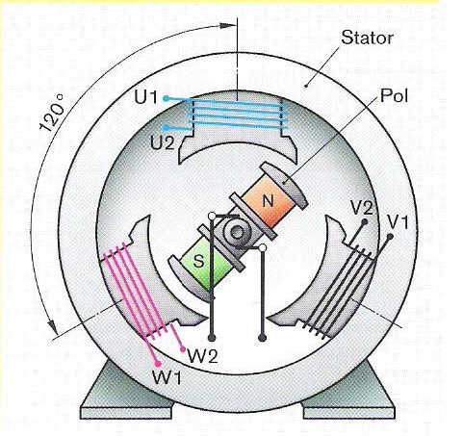
120°
120°

Slide 4
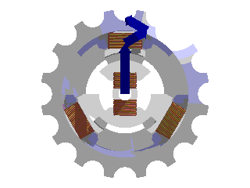
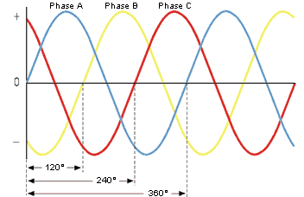

Slide 5
VRSTE VEZAV
Povezovanje z zvezdnato vezavo
Povezovanje z trikotno vezavo

Slide 6
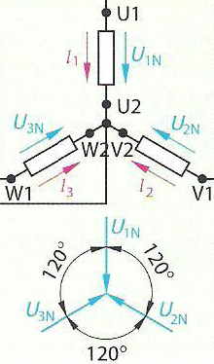
ZVEZDNATA VEZAVA
L1
L2
L3
N
ZVEZDIŠČE

Slide 7
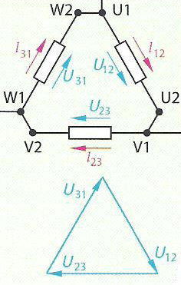
TRIKLOTNA VEZAVA
L1
L2
L3
N

Slide 8

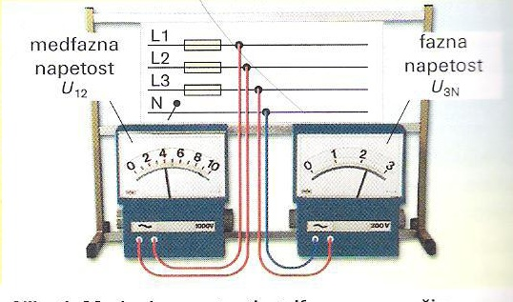
Merjenje napetosti v trifaznem sistemu
400V
230V
V
V
MEDFAZNA NAPETOST
FAZNA NAPETOST

Slide 9



Slide 10
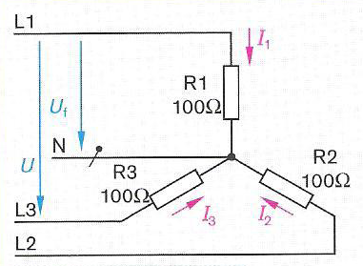
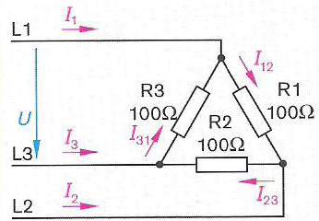
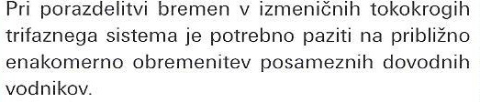
Vezave uporov
V zvezdnati vezavi
V trikotni vezavi

Slide 11



Slide 12
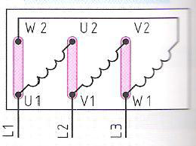
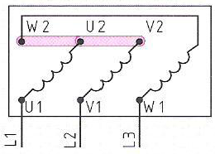
UPORABA ZVEZDNATE IN TRIKOTNE VEZAVE
KONCI NAVITIJ
Zvezdnata vezava
Trikotna vezava
ZAČETKI NAVITIJ

Slide 13
VIRI
http://en.wikipedia.org/wiki/Three-phase_electric_power (13-krat sem obiskal to stran) ta stran ne vsebuje podatkov o lastništvu
http://docs.google.com/viewer?a=v&q=cache:LnbMBnHbQSIJ:lbm.fe.uni-lj.si/oe/OE2_2008/Izmenicni_signali_Trifazni_sistemi%2824%29.pdf+trifazni+sistem+referat&hl=sl&gl=si&pid=bl&srcid=ADGEESinXmsP1kY35kR4OiKGZu64JsPBMl53kjtfu6zsVr0dRsN-0NceOs2Wr2AtIiJfrb-keJ6mNNpsUtGNsq6d3MyX8tPguhtYJQjR1PKuj5s9daober-YckhjQWEpRVBUwL5g9wXS&sig=AHIEtbSQxYs15-ynUrmLVmUmPfZp4a81lw
( to stran sem obiskal 7-krat, in ta spletna stran ne vsebuje podatkov o lastništvu.)
http://eduele.scptuj.si/mod/resource/view.php?inpopup=true&id=813
(to stran sem obiskal 51-krat, in ta spletna stran ne vsebuje podatkov o lastništvu.)
http://www.google.si/

